Slide 1
Адресация в Интернет. Услуги Интернет.
§4, §2
Протокол – это набор соглашений и правил, определяющих порядок обмена информацией в компьютерной сети.
Протокол TCP/IP (1974)
TCP (Transmission Control Protocol)
файл делится на пакеты размером не более 1,5 Кб
пакеты передаются независимо друг от друга
в месте назначения пакеты собираются в один файл
IP (Internet Protocol)
определяет наилучший маршрут движения пакетов
HTTP (HyperText Transfer Protocol) – служба WWW
FTP (File Transfer Protocol) – служба FTP

Slide 2
Доменные адреса
Домен – это группа компьютеров, объединенных по некоторому признаку.
www.qqq.microsoft.ru
домен 3-ого уровня
домен 2-ого уровня
домен 1-ого уровня
Домены 1-ого уровня (доменные зоны)
Вид организации | Страна
.com коммерческие организации | .ru Россия
.edu образование | .ua Украина
.gov правительство США | .by Белоруссия
.mil военные ведомства США | .uk Великобритания
.org, .net разные организации | .it Италия
.info информационные сайты | .jp Япония
.biz бизнес | .cn Китай

Slide 3
ДОМЕННАЯ СИСТЕМА ИМЕН в ИНТЕРНЕТ
Домен верхнего уровня
http: // www.vasya.ru
Тетрадь!
протокол
услуга
Имя сервера - сайта
Домен верхнего уровня
http: // www.vasya.ru / images/new/ qq.jpg
протокол
услуга
Имя сервера - сайта
каталог (папка)
имя файла
ftp: // files.vasya.ru / pub / download / qq.zip
Тетрадь!
файл на FTP-сервере

Slide 4
Адрес ресурса (URL)
Домен 2-го уровня
имя файла
http:// school37.edu.yar.ru/index.html
протокол
Имя пользователя / папка на сервере
Домен верхнего уровня
Домен 3-го уровня/сервер
https://sites.google.com/site/olz1402/home
ЧАТ!
Адрес сайта

Slide 5
IP-адреса
октеты (8 бит)
11000000101010000110100001110011₂
192
168
104
115
IP-адрес:
192.168.104.115
0..255
0..255
0..255
0..255
!
только для серверов!

Slide 6
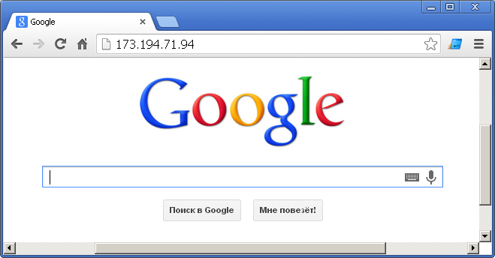
IP-адреса
173.194.71.94

Slide 7
Что такое интернет?
Службы (сервисы) Интернета – это услуги, которые предоставляются пользователям.
Самые важные службы Интернета – электронная почта (e-mail) и Всемирная паутина - WWW.
РАСКРОЙТЕ АБРЕВИАТУРУ,
ПЕРЕВЕДИТЕ

Slide 8
Электронная почта
Адрес состоит из двух частей, разделённых символом «@».
Слева от этого символа записывают название почтового ящика, а справа – адрес почтового сервера.
masha@yandex.ru
ira@gmail.com
Ivanov@univer.msk.com

Slide 9
WWW – ВСЕМИРНАЯ ПАУТИНА
Веб-сайт – это группа веб-страниц, которые объединены общей темой и оформлением, связаны гиперссылками и расположены на одном сервере.
WWW – служба для обмена информацией в виде гипертекста.
Гипертекст – текст, содержащий активные ссылки (гиперссылки) на другие документы.
Ссылка – указатель на документ или место в документе. (Неважно, где находится этот документ!)
HTTP://
HTML
Браузер
Дома!
Используя словари, определите, что означает английские слова web и site, от которого произошло выражение веб-сайт.

Slide 10
!
ДЗ
Запишите части адреса!
http://www.pravo.gov.ru
http://www.mail.ru
https://www.rbc.ru/newspaper/2020/03/27
Найдите адрес Белого дома – правительства США, запишите его части
Послать письмо на электронный адрес школы, в котором указать поля письма и операции, предусмотренные в браузере для писем.

